Slide 1

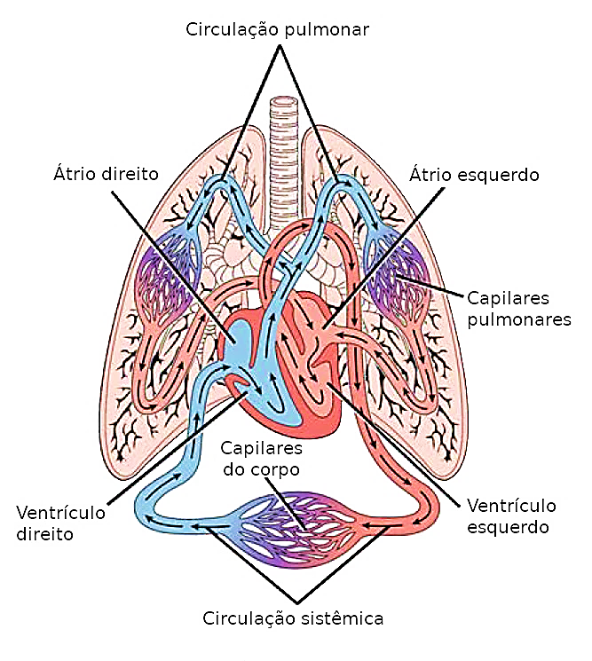
Black Eagle Treinamentos
Sistema Respiratório & Circulatório
Aula 6

Slide 2
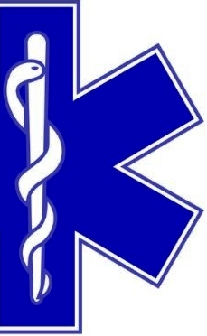
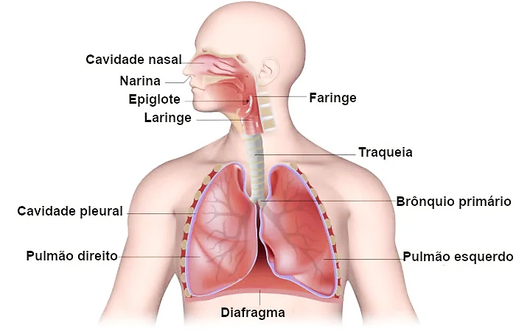
Sistema Respiratório
O Sistema Respiratório constituído pelas Vias Respiratórias e pelos Pulmões.

Slide 3
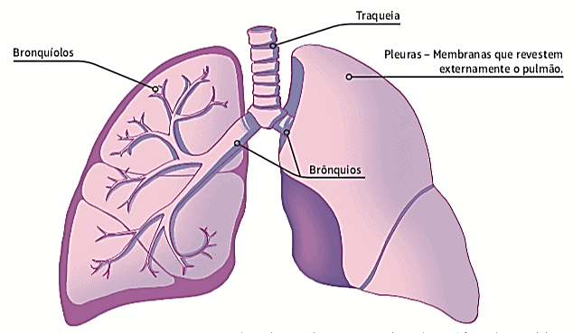
Pulmões
São 2 órgãos de Cor Rosada, Esponjosos e Elásticos, que estão situados na Cavidade Torácica e estão protegidos por uma membrana chamada Pleura, que tem como função proteger os pulmões do contato com as costelas.

Slide 4
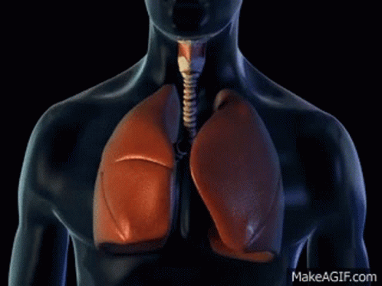
Os pulmões não têm os mesmo tamanho, o pulmão direito é maior e possui 3 lobos , o pulmão esquerdo é menor e possui apenas 2 lobos, este pulmão tem menor tamanho devido é presença do coração que ocupa uma parte do espaço existente no lado esquerdo do tórax.
Por baixo dos pulmões existe um músculo chamado diafragma que separa o tórax do abdómen e que quando se contrai e distende provoca os movimentos respiratórios

Slide 5
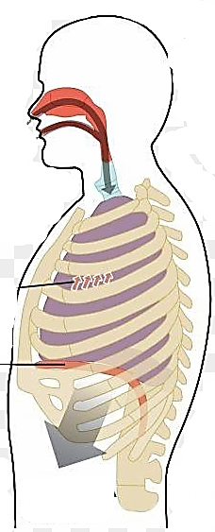
Os Movimentos Respiratórios
Inspiração:
O ar entra nas fossas nasais para os pulmões, graças aos movimentos da caixa torácica;
O diafragma contrai e desce; músculos intercostais contraem-se;
Elevação das costelas e esterno o que faz com que o ar entre nos pulmões;
Os pulmões distendem-se, enchem-se de ar;
Ar Entrando
Cavidade Torácica se Expande
Músculos Intercostais Externos se Contraem
Diafragma
Diafragma Contrai

Slide 6
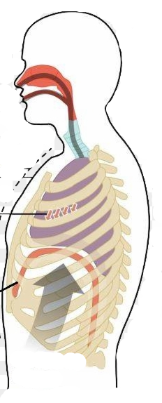
Expiração
O diafragma relaxa e sobe;
Os músculos intercostais relaxam;
As costelas e o esterno descem;
Os pulmões contraem e obrigam o ar a sair;
A caixa torácica diminui de volume.
Ar Saindo
Cavidade Torácica se Contrai
Músculos Intercostais Externos Relaxam
Diafragma
Diafragma Relaxa

Slide 7
O Ar Inspirado e o Ar Expirado
O Ar Inspirado e o Ar Expirado apresentam algumas diferenças nas composição e nas características.
Ar Inspirado
Oxigénio – 21%;
Dióxido de carbono – 0,04%;
Azoto – 79%;
Vapor de água – variável;
Temperatura – variável.
Ar Expirado
Oxigénio – 16,1%;
Dióxido de carbono – 4,5%;
Azoto – 79%;
Vapor de água – saturado;
Temperatura – 36º C

Slide 8
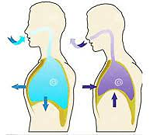
Circulação do Ar
O Ar entra nas fossas nasais , onde é aquecido, humedecido e onde são filtradas as impurezas, de seguida percorre as restantes vias respiratórias e chega aos pulmões.
O Ar sai dos pulmões e faz o caminho inverso acontecendo a expiração.

Slide 9
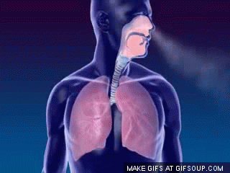

Slide 10
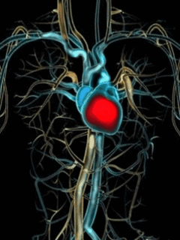
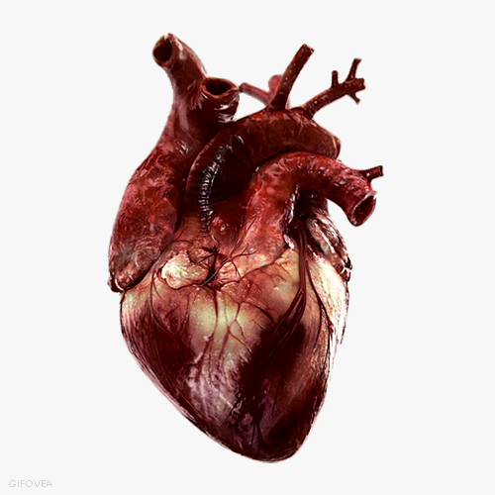
Sistema Circulatório
O Coração está situado na Cavidade Torácica entre os dois Pulmões ligeiramente inclinado para a esquerda

Slide 11
No interior do coração está dividido em 2 metades que não comunicam entre si, do lado direito só circula Sangue Venoso (sangue rico em dióxido de carbono de cor vermelho-escuro) e do lado esquerdo só circula Sangue Arterial( sangue rico em oxigénio e de cor vermelho - viva).
Cada metade do coração está dividida em 2 compartimentos , as Aurículas a parte Superior e os
Ventrículos a parte Inferior.
As Aurículas e Ventrículos do mesmo lado comunicam através de uma Válvula que permite a passagem do Sangue no sentido de Aurícula para Ventrículo.

Slide 12
Os Vasos Sanguíneos
O sangue circula no corpo através de vasos sanguíneos, que são de 3 tipos:
Artérias - têm paredes espessas e elásticas que saem do coração e levam o sangue a todo o corpo;
Veias – têm paredes elásticas e finas que conduzem o sangue dos órgãos até ao coração;
Capilares – têm paredes muito finas, que resultam da divisão sucessiva das artérias, irrigam os órgãos e fazem a comunicação entre as artérias e as veias.

Slide 13


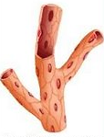
Artéria;
Levam sangue do coração a todo o corpo. Sua paredes são espessas e dilatáveis;
Veia;
Levam ao coração sangue vindo do corpo. As suas paredes são mais finas que as das artérias;
Capilar;
Levam sangue aos tecidos, para fornecer oxigénio as células. Eles ligam as artérias as veias.

Slide 14
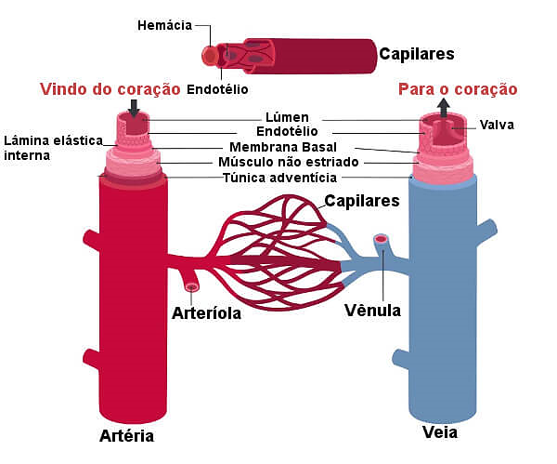
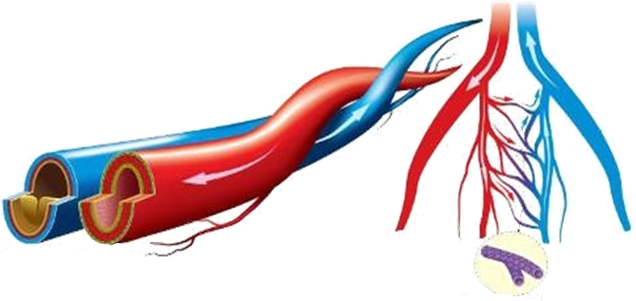
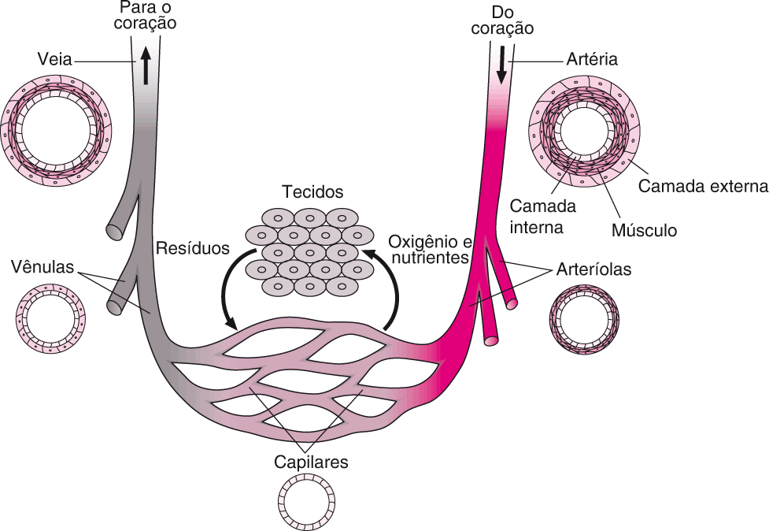
Veia
Artéria
Capilar

Slide 15
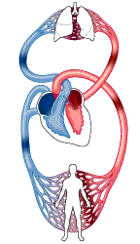
O Sangue no Organismo
A circulação sanguínea faz-se 2 fases:
Grande circulação: o sangue arterial sai do ventrículo esquerdo transportado pela artéria aorta que o leva às células. Nas células, passa a sangue venoso voltando ao coração transportado pelas veias cavas que se abrem na aurícula direita.
Pequena circulação: o sangue venoso sai do ventrículo direito transportado pela artéria pulmonar que o leva aos pulmões onde se dá a hematose. Já como sangue arterial volta ao coração transportado pelas veias pulmonares que se abrem na aurícula esquerda.

Slide 16
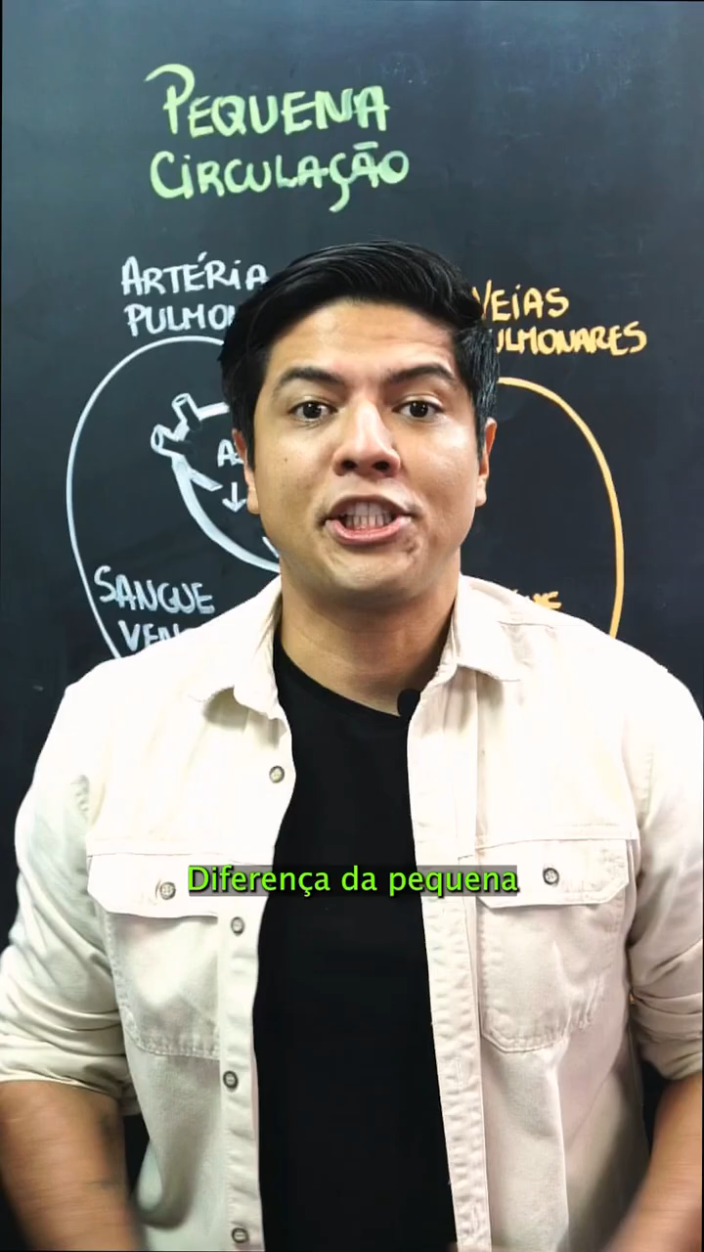

Slide 17
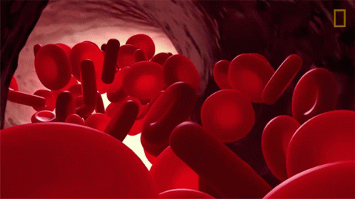
Sangue
Responsável em levar para todas as células do nosso organismo substâncias nutritivas, hormônios, de que as células necessitam para viver e exercer suas funções;
Recebe o oxigênio nos pulmões para leva-lo às células, e recebe das células o gás carbônico e leva para os pulmões para que seja eliminado;
Recebe também, das células do corpo, resíduos ou escórias e deixa nos rins que os eliminará através da urina;
É responsável pelo equilíbrio térmico e pela defesa do corpo.

Slide 18
O Sangue é composto por:
Parte líquida - Plasma (nutrição);
Parte sólida - Hemácias (células vermelhas) transporte de gases;
Leucócitos - (células brancas) defesa;
Plaquetas - Coagulação.
É através do sangue que levamos a “energia da vida” para todas as células de todos os tecidos do corpo.
Então:
“Qualquer alteração no sistema circulatório, acarretará uma dificuldade de nutrição, oxigenação, defesa e coagulação dos tecidos, celular.”

Slide 19
O “Trabalho” do Coração
Num batimento do coração ocorrem em 3 fases:
Diástole – corresponde ao período de relaxamento do músculo cardíaco (1ª fase)
Sístole – corresponde à contração do músculo cardíaco (2ª e 3ª fase).
A Pulsação é a contração e distensão do músculo cardíaco (miocárdio)

Slide 20


Slide 21


Duvidas
Até a Próxima Aula

